Slide 1
PHÒNG GIÁO DỤC & ĐÀO TẠO ĐẠI LỘC
TRƯỜNG TH và THCS Đại Chánh
KÍNH CHÀO QUÝ THẦY, CÔ GIÁO
VỀ DỰ GIỜ VÀ THĂM LỚP
MÔN MĨ THUẬT
LỚP 1
Giáo viên thực hiện: Hoàng Ánh Phương

Slide 2
Thứ năm ngày 29 tháng 12 năm 2023
MĨ THUẬT
Chủ đề 5: Màu cơ bản trong mĩ thuật
Tiết 1

Slide 3
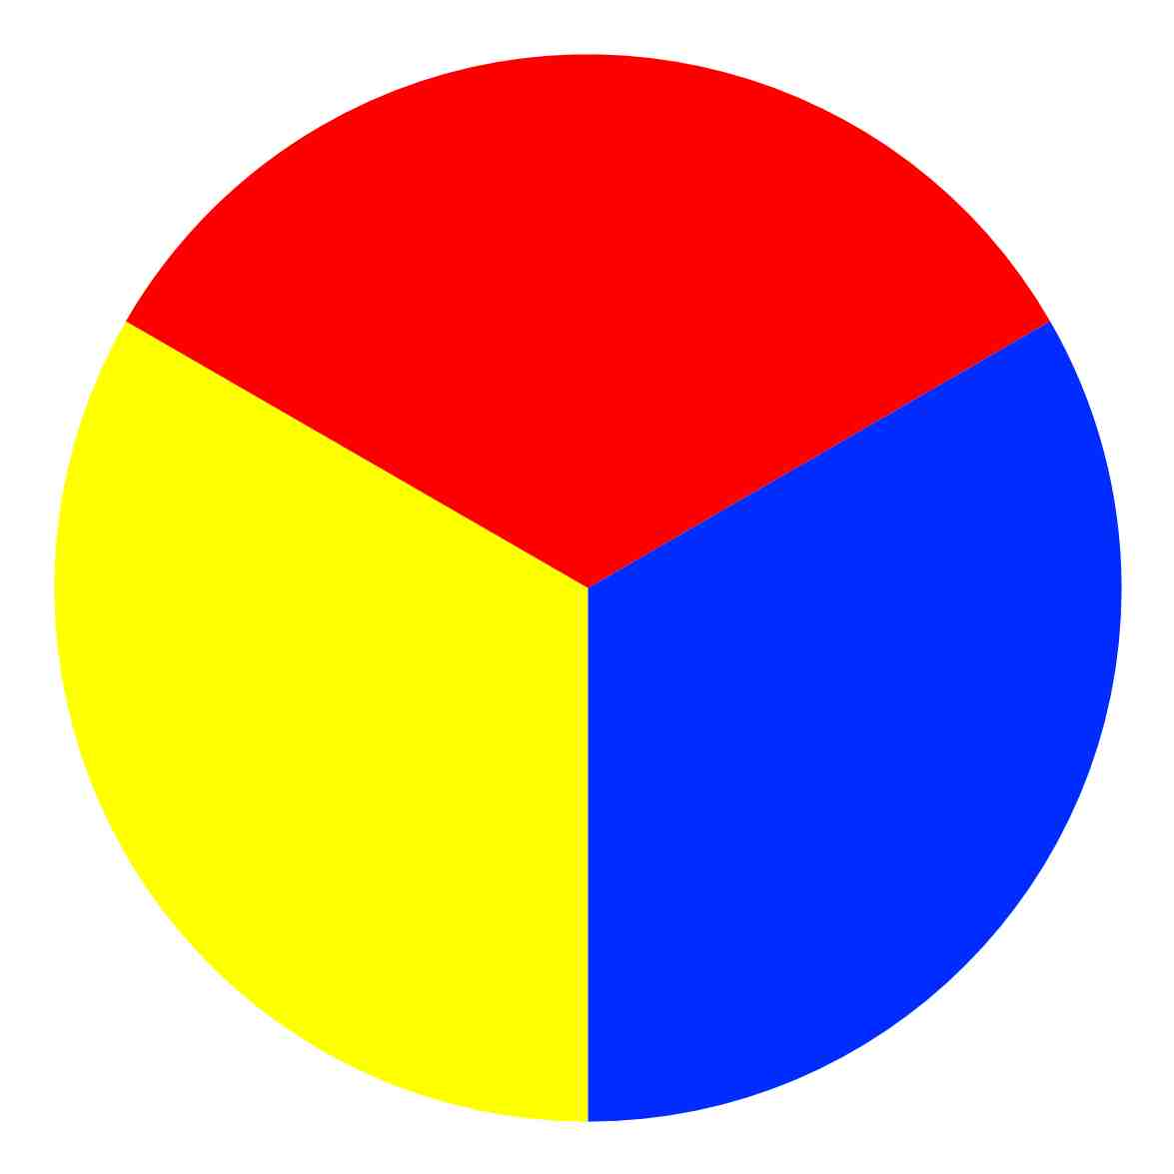
Ba màu cơ bản

Slide 4
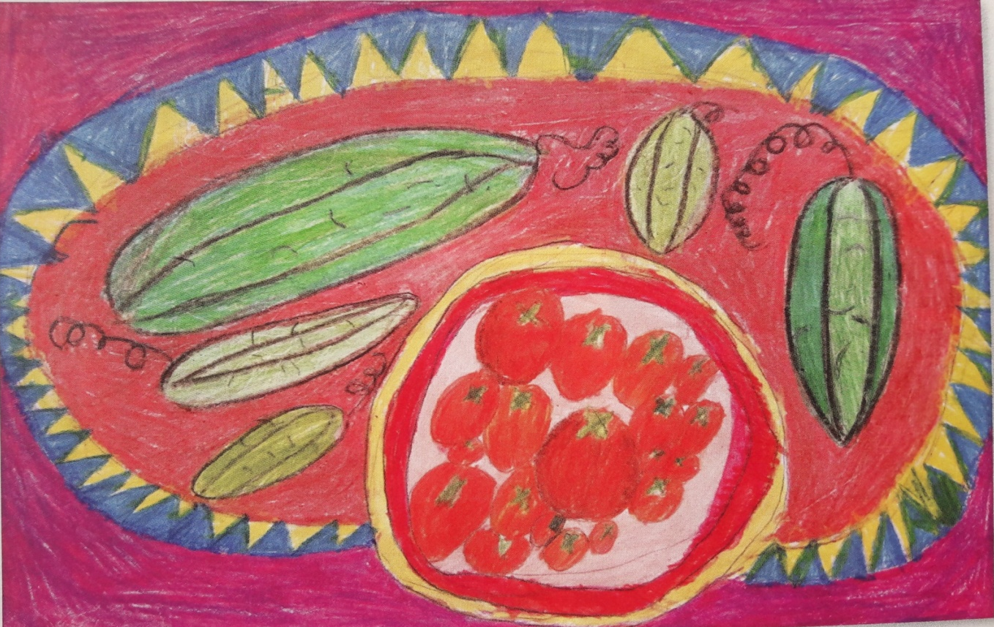
Màu cơ bản trong tranh vẽ
Đĩa quả, tranh sáp màu, Phan Nhật Linh

Slide 5
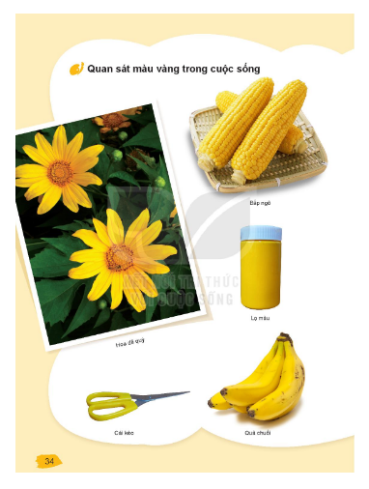
Thí nghiệm vui

Slide 6
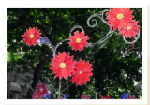
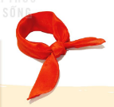
Quan sát màu đỏ trong cuộc sống
Quả táo
Cá tai tượng
Hoa dâm bụt
Khăn quàng đỏ
Đèn trang trí

Slide 7
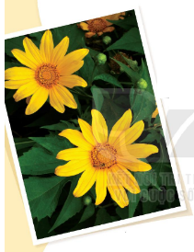
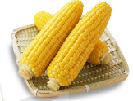
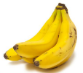
Quan sát màu vàng trong cuộc sống
Bắp ngô
Lọ màu
Hoa dã quỳ
Cái kéo
Quả chuối

Slide 8
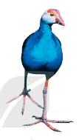
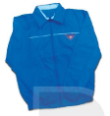
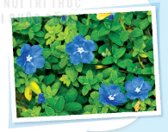
Quan sát màu xanh lam trong cuộc sống
Chim sít
Cái áo
Biển báo giao thông
Hoa thanh tú

Slide 9
Thực hành

Slide 10
Xin chân thành cảm ơn các thầy cô !

